Slide 1
Game Theory with Economic and Finance Applications Chapitre 3: JEUX RÉPÉTÉS Jérôme MATHIS (LEDa)

Slide 2
Diapositives tirées du livre
« Théorie des jeux et contrats »
Auteurs:
Franck Bien, Thomas Lanzi et Jérôme Mathis
Édition: Pearson

Slide 3
Jeux répétés Plan
Introduction
La résolution du dilemme du prisonnier
Le dilemme du prisonnier répété un nombre fini de fois
Qu’est-ce qu’un jeu répété un nombre infini de fois ?
Construction du jeu répété
Jeu d’étape
Répétition du jeu d’étape
Stratégies du jeu répété
Paiement escompté
Concept de solution
Résultats théoriques
Principe de déviation en un coup
Jeux répétés finis
Jeux répétés infinis
Application à l’économie industrielle
Collusion en prix au sein d’un duopole

Slide 4
Jeux répétés Plan
Introduction
La résolution du dilemme du prisonnier
Le dilemme du prisonnier répété un nombre fini de fois
Qu’est-ce qu’un jeu répété un nombre infini de fois ?
Construction du jeu répété
Jeu d’étape
Répétition du jeu d’étape
Stratégies du jeu répété
Paiement escompté
Concept de solution
Résultats théoriques
Principe de déviation en un coup
Jeux répétés finis
Jeux répétés infinis
Application à l’économie industrielle
Collusion en prix au sein d’un duopole

Slide 5
Introduction La résolution du dilemme du prisonnier
 |  | Joueur 2
 |  | $$t_{2}$$ | $$c_{2}$$
Joueur 1 | $$t_{1}$$ | $$(1,1)$$ | $$(4,0)$$
 | $$c_{1}$$ | $$(0,4)$$ | $$(3,3)$$
L’unique équilibre de Nash de ce jeu est la trahison commune : ($t_{1}, t_{2}).$
Cette issue est sous-optimale.
Car Pareto-dominée par la situation de coopération commune ($c_{1}, c_{2})$, par laquelle chaque joueur gagnerait 2 unités de plus (3 au lieu de 1).

Slide 6
Introduction La résolution du dilemme du prisonnier
 |  | Joueur 2
 |  | $$t_{2}$$ | $$c_{2}$$
Joueur 1 | $$t_{1}$$ | $$(1,1)$$ | $$(4,0)$$
 | $$c_{1}$$ | $$(0,4)$$ | $$(3,3)$$
Le caractère répété d’une interaction permet-il de résoudre le dilemme du prisonnier ?
Si oui, sous quelles conditions ?
En particulier, combien de fois faut-il que l’interaction soit répétée pour que les joueurs acceptent rationnellement de coopérer ?

Slide 7
Introduction La résolution du dilemme du prisonnier
Considérons la situation où chacun pense jouer de manière répétée avec l’autre
E.g., chaque jour pour une longue période.
Prisonniers → Ménage au sein d’une colocation d’étudiants
Le jeu est quotidiennement répété, et peut s’arrêter le jour suivant avec une probabilité de 1 %.
Chaque jour, les joueurs pensent qu’il y a 99 % de chances pour que l’interaction continue le lendemain.
Supposons que cette probabilité est indépendante de l’histoire des actions jouées jusque-là.
La probabilité que le jeu soit répété exactement $k$ périodes s’écrit ${\left(0,99\right)}^{k−1}×0,01$.

Slide 8
Introduction La résolution du dilemme du prisonnier
Dans ce jeu répété, des comportements très coopératifs peuvent être soutenus à l’équilibre.
Considérons par exemple la stratégie qui consiste à coopérer le premier jour, puis à :
- continuer de coopérer aussi longtemps que l’autre coopère ; et
- ne plus jamais coopérer, dès lors qu’un manque de coopération a été observé.

Slide 9
Introduction La résolution du dilemme du prisonnier
 |  | Joueur 2
 |  | $$t_{2}$$ | $$c_{2}$$
Joueur 1 | $$t_{1}$$ | $$(1,1)$$ | $$(4,0)$$
 | $$c_{1}$$ | $$(0,4)$$ | $$(3,3)$$
Si les deux joueurs adoptent cette stratégie, ils perçoivent tous deux un paiement de:
- 3 pour chaque jour de coopération;
- 4 le jour de la déviation, puis 1 pour toujours.

Slide 10
Introduction La résolution du dilemme du prisonnier
 |  | Joueur 2
 |  | $$t_{2}$$ | $$c_{2}$$
Joueur 1 | $$t_{1}$$ | $$(1,1)$$ | $$(4,0)$$
 | $$c_{1}$$ | $$(0,4)$$ | $$(3,3)$$
Le paiement espéré le long du chemin de la coopération s’écrit :
$$A=\sum_{k=1}^{+∞}{{\left(0,99\right)}^{k−1}×3=}\frac{3}{1−0,99}=300$$
Le paiement espéré à la suite d’une déviation à la première étape s’écrit:
$$B=4+\sum_{k=2}^{+∞}{{\left(0,99\right)}^{k−1}×1}=4+\frac{0,99}{1−0,99}=103.$$

Slide 11
Introduction La résolution du dilemme du prisonnier
 |  | Joueur 2
 |  | $$t_{2}$$ | $$c_{2}$$
Joueur 1 | $$t_{1}$$ | $$(1,1)$$ | $$(4,0)$$
 | $$c_{1}$$ | $$(0,4)$$ | $$(3,3)$$
Clairement, aucun joueur n’a intérêt à dévier de manière unilatérale à la première étape puisque $A−B=197>0$.
Q.: Y a-t-il une déviation unilatérale profitable à d’autres étapes ?

Slide 12
Introduction La résolution du dilemme du prisonnier
 |  | Joueur 2
 |  | $$t_{2}$$ | $$c_{2}$$
Joueur 1 | $$t_{1}$$ | $$(1,1)$$ | $$(4,0)$$
 | $$c_{1}$$ | $$(0,4)$$ | $$(3,3)$$
R.: Non.
En effet, le paiement espéré à la suite d’une déviation à l’étape $\overline{k}$, avec $\overline{k}≥2$, s’écrit:
$$C=\left(\sum_{k=1}^{\overline{k}−1}{{\left(0,99\right)}^{k−1}×3}\right)+{\left(0,99\right)}^{\overline{k}−1}×4+\left(\sum_{k=\overline{k}+1}^{+∞}{{\left(0,99\right)}^{k−1}×1}\right)$$

Slide 13
Introduction La résolution du dilemme du prisonnier
 |  | Joueur 2
 |  | $$t_{2}$$ | $$c_{2}$$
Joueur 1 | $$t_{1}$$ | $$(1,1)$$ | $$(4,0)$$
 | $$c_{1}$$ | $$(0,4)$$ | $$(3,3)$$
D’où
$$A−C=\left(\sum_{k=\overline{k}}^{+∞}{{\left(0,99\right)}^{k−1}×3}\right)−{\left(0,99\right)}^{\overline{k}−1}×4−\left(\sum_{k=\overline{k}+1}^{+∞}{{\left(0,99\right)}^{k−1}×1}\right)$$

Slide 14
Introduction La résolution du dilemme du prisonnier
 |  | Joueur 2
 |  | $$t_{2}$$ | $$c_{2}$$
Joueur 1 | $$t_{1}$$ | $$(1,1)$$ | $$(4,0)$$
 | $$c_{1}$$ | $$(0,4)$$ | $$(3,3)$$
Ce qui s’écrit :
$$\left(\sum_{k=\overline{k}+1}^{+∞}{{\left(0,99\right)}^{k−1}×2}\right)−{\left(0,99\right)}^{\overline{k}−1}×1={\left(0,99\right)}^{\overline{k}−1}\left[\left(\sum_{k=2}^{+∞}{{\left(0,99\right)}^{k−1}×2}\right)−1\right]$$
$$={\left(0,99\right)}^{\overline{k}−1}\left[2×\frac{0,99}{1−0,99}−1\right]={\left(0,99\right)}^{\overline{k}−1}×197>0$$

Slide 15
Introduction La résolution du dilemme du prisonnier
 |  | Joueur 2
 |  | $$t_{2}$$ | $$c_{2}$$
Joueur 1 | $$t_{1}$$ | $$(1,1)$$ | $$(4,0)$$
 | $$c_{1}$$ | $$(0,4)$$ | $$(3,3)$$
Il n’y a donc pas de déviation unilatérale profitable lorsque les deux joueurs adoptent la stratégie mentionnée ci-dessus.

Slide 16
Jeux répétés Plan
Introduction
La résolution du dilemme du prisonnier
Le dilemme du prisonnier répété un nombre fini de fois
Qu’est-ce qu’un jeu répété un nombre infini de fois ?
Construction du jeu répété
Jeu d’étape
Répétition du jeu d’étape
Stratégies du jeu répété
Paiement escompté
Concept de solution
Résultats théoriques
Principe de déviation en un coup
Jeux répétés finis
Jeux répétés infinis
Application à l’économie industrielle
Collusion en prix au sein d’un duopole

Slide 17
Introduction Le dilemme du prisonnier répété un nombre fini de fois
Lorsque le dilemme du prisonnier est répété un nombre fini de fois, l’équilibre parfait en sous-jeux peut être caractérisé par la méthode d’induction à rebours.
Imaginons qu’il est connaissance commune que le dilemme du prisonnier est répété exactement $50$ fois.

Slide 18
Introduction Le dilemme du prisonnier répété un nombre fini de fois
À la 50e période:
Le dilemme est joué pour la dernière fois.
Aucun joueur n’a donc intérêt à coopérer.
Chacun sait qu’il n’y a pas d’interaction future et que ce qui résulte de l’interaction de cette dernière période n’impacte pas les comportements passés.
Les joueurs jouent donc leur stratégie dominante du jeu en un coup : la trahison.

Slide 19
Introduction Le dilemme du prisonnier répété un nombre fini de fois
À la 49e période:
Tout se passe comme s’il s’agissait de la dernière période.
Car les paiements futurs (ceux de la 50e période) ne dépendent pas, en vertu du raisonnement qui précède, de l’histoire des coups passés.
Le même raisonnement s’applique et chaque joueur opte pour la trahison à cette période.
Etc…

Slide 20
Introduction Le dilemme du prisonnier répété un nombre fini de fois
Ce raisonnement s’étend par induction à rebours à l’ensemble des périodes précédentes : aucune période de coopération n’est soutenable à l’équilibre.
Nous obtenons donc le résultat que la connaissance commune d’une date de fin d’interaction empêche de soutenir des comportements coopératifs à l’équilibre.

Slide 21
Jeux répétés Plan
Introduction
La résolution du dilemme du prisonnier
Le dilemme du prisonnier répété un nombre fini de fois
Qu’est-ce qu’un jeu répété un nombre infini de fois ?
Construction du jeu répété
Jeu d’étape
Répétition du jeu d’étape
Stratégies du jeu répété
Paiement escompté
Concept de solution
Résultats théoriques
Principe de déviation en un coup
Jeux répétés finis
Jeux répétés infinis
Application à l’économie industrielle
Collusion en prix au sein d’un duopole

Slide 22
Introduction Qu’est-ce qu’un jeu répété un nombre infini de fois ?
Jeu répété un nombre fini de fois:
les agents ont pleine conscience d’une période finale qui sonne le glas de leur interaction.
Jeu répété un nombre infini de fois:
A chaque période les joueurs pensent qu’il est possible que l’interaction se poursuive.
Le fait que les joueurs ont une durée de vie finie n’implique donc pas nécessairement une modélisation de leur interaction à l’aide d’un jeu répété un nombre fini de fois.

Slide 23
Introduction Qu’est-ce qu’un jeu répété un nombre infini de fois ?
Dans le cas de nombreux jeux (mais pas tous), comme le dilemme du prisonnier, le fait que l’interaction soit répétée un nombre fini ou infini de fois change drastiquement les comportements d’équilibre :
non-résolution du dilemme dans le cas fini, et
possible résolution dans le cas infini.

Slide 24
Jeux répétés Plan
Introduction
La résolution du dilemme du prisonnier
Le dilemme du prisonnier répété un nombre fini de fois
Qu’est-ce qu’un jeu répété un nombre infini de fois ?
Construction du jeu répété
Jeu d’étape
Répétition du jeu d’étape
Stratégies du jeu répété
Paiement escompté
Concept de solution
Résultats théoriques
Principe de déviation en un coup
Jeux répétés finis
Jeux répétés infinis
Application à l’économie industrielle
Collusion en prix au sein d’un duopole

Slide 25
Construction du jeu répété
La construction d’un jeu répété débute avec celle d’un jeu d’étape, répété au cours du temps.
Nous nous intéressons ici à la répétition d’un jeu simultané.

Slide 26
Jeux répétés Plan
Introduction
La résolution du dilemme du prisonnier
Le dilemme du prisonnier répété un nombre fini de fois
Qu’est-ce qu’un jeu répété un nombre infini de fois ?
Construction du jeu répété
Jeu d’étape
Répétition du jeu d’étape
Stratégies du jeu répété
Paiement escompté
Concept de solution
Résultats théoriques
Principe de déviation en un coup
Jeux répétés finis
Jeux répétés infinis
Application à l’économie industrielle
Collusion en prix au sein d’un duopole

Slide 27
Construction du jeu répété Jeu d’étape
Le jeu d’étape représente une interaction stratégique simultanée entre $N$ joueurs, qui s’écrit
$G=<𝒩,S,{{(g}_{i})}_{i∈𝒩}>$
avec :
$𝒩=\left\{1,2,…,N\right\}$ l’ensemble des $N$ joueurs $;$
$S=\prod_{i=1}^{N}{S_{i}}$, où $S_{i}$ désigne l’ensemble des stratégies pures du jeu d’étape (ou actions possibles) du joueur $i∈𝒩$ ;
$g_{i}(.)$ la fonction de gains (ou d’utilité) du joueur $i∈𝒩$.
$g_{i}$: $S→ℝ$
$(s_{1},s_{2},…,s_{N})→g_{i}(s_{1},s_{2},…,s_{N})$

Slide 28
Jeux répétés Plan
Introduction
La résolution du dilemme du prisonnier
Le dilemme du prisonnier répété un nombre fini de fois
Qu’est-ce qu’un jeu répété un nombre infini de fois ?
Construction du jeu répété
Jeu d’étape
Répétition du jeu d’étape
Stratégies du jeu répété
Paiement escompté
Concept de solution
Résultats théoriques
Principe de déviation en un coup
Jeux répétés finis
Jeux répétés infinis
Application à l’économie industrielle
Collusion en prix au sein d’un duopole

Slide 29
Construction du jeu répété Répétition du jeu d’étape
Le jeu répété consiste à jouer, à chaque période $t∈\{1,2,…,T\}$, le jeu d’étape $G$.
Le jeu d’étape est donc répété $T$ fois (ce nombre peut être infini).

Slide 30
Construction du jeu répété Répétition du jeu d’étape
La répétition du jeu d’étape jusqu’au début de la période $t∈\{1,2,…,T\}$ produit une histoire d’actions passées, notée $H_{t}∈S^{t−1}$.
On démarre en $S^{0}:=\{∅$}.
Celle-ci correspond à une suite d’actions retenue par chaque joueur au cours des $(t−1)$ périodes précédentes.
L’histoire $H_{t}$ est donc composée de $N×(t−1)$ actions qui correspondent à $(t−1)$ parties de $G$, jouées successivement.
L’ensemble de toutes les histoires possibles est noté $ℋ=\bigcup_{t=1}^{T}{S^{t−1}}$.

Slide 31
Construction du jeu répété Répétition du jeu d’étape
E.g., dans notre dilemme du prisonnier à 2 joueurs, l’histoire des coups passés de la 4e période qui correspond à:
une coopération mutuelle durant les deux premières périodes; et
à une trahison du joueur 1 à la troisième période
s’écrit $H_{4}=(\left(c_{1},c_{2}\right),\left(c_{1},c_{2}\right),\left(t_{1},c_{2}\right))$.

Slide 32
Jeux répétés Plan
Introduction
La résolution du dilemme du prisonnier
Le dilemme du prisonnier répété un nombre fini de fois
Qu’est-ce qu’un jeu répété un nombre infini de fois ?
Construction du jeu répété
Jeu d’étape
Répétition du jeu d’étape
Stratégies du jeu répété
Paiement escompté
Concept de solution
Résultats théoriques
Principe de déviation en un coup
Jeux répétés finis
Jeux répétés infinis
Application à l’économie industrielle
Collusion en prix au sein d’un duopole

Slide 33
Construction du jeu répété Stratégies du jeu répété
Chaque histoire $H_{t}$ définit un nouveau jeu $G(H_{t})$ qui débute en $H_{t}$.
Une stratégie pure du jeu répété pour le joueur $i∈𝒩$, se définit comme une famille d’applications $s_{i}={(s_{i,t})}_{t∈\{1,2,…,T\}}$, qui pour chaque période $t∈\{1,2,…,T\}$ prend la forme:
$s_{i,t}$: $S^{t−1}→S_{i}$
$H_{t}→s_{i,t}(H_{t})$

Slide 34
Construction du jeu répété Stratégies du jeu répété
E.g., dans le dilemme du prisonnier, une stratégie pure du jeu répété pour le joueur 2 peut consister à:
coopérer à la 4e période si et seulement si le joueur 1 a coopéré à la 1ère et à la 3e période
ce qui s’écrit $s_{2,4}=c_{2}$ si et seulement si $H_{4}$ est du type$\left(\left(c_{1},.\right),\left(.,.\right),\left(c_{1},.\right)\right)$
où les points représentants les coordonnées de ce profil peuvent être remplacés par n’importe quelle action du joueur correspondant.

Slide 35
Construction du jeu répété Stratégies du jeu répété
Une stratégie de comportement du jeu répété pour le joueur $i∈𝒩$, se définit comme une famille d’applications $σ_{i}={(σ_{i,t})}_{t∈\{1,2,…,T\}}$, avec pour chaque période $t∈\{1,2,…,T\}$, prend la forme:
$σ_{i,t}$: $S^{t−1}→{Δ(S}_{i})$
$H_{t}→σ_{i,t}(H_{t})$

Slide 36
Jeux répétés Plan
Introduction
La résolution du dilemme du prisonnier
Le dilemme du prisonnier répété un nombre fini de fois
Qu’est-ce qu’un jeu répété un nombre infini de fois ?
Construction du jeu répété
Jeu d’étape
Répétition du jeu d’étape
Stratégies du jeu répété
Paiement escompté
Concept de solution
Résultats théoriques
Principe de déviation en un coup
Jeux répétés finis
Jeux répétés infinis
Application à l’économie industrielle
Collusion en prix au sein d’un duopole

Slide 37
Construction du jeu répété Paiement escompté
Dans notre exemple introductif, à chaque étape les joueurs répètent l’interaction avec probabilité $\left(1−q\right)=99 \%$ et le jeu s’arrête avec probabilité $q=1\%$.
Conditionnellement au fait que le jeu est répété au moins $k+1$ fois, les joueurs accordent autant d’importance à leurs paiements de la période $k$ qu’à leurs paiements de la période$k+1$.
Une autre interprétation qui peut être donnée à cette représentation est que le jeu est répété un nombre infini de fois, mais que les joueurs attachent plus d’importance à leurs paiements d’aujourd’hui qu’à leurs paiements de demain.

Slide 38
Construction du jeu répété Paiement escompté
Nous pouvons alors introduire un facteur d’escompte, noté $δ∈[0,1]$.
Le paiement de la date suivante est escompté à l’aide de ce facteur pour représenter ce à quoi il correspond aujourd’hui.
Un paiement de $x$ perçu à la période suivante compte pour
$δ×x$ à la période actuelle.
Plus le facteur d’escompte est élevé et plus le joueur est patient.

Slide 39
Construction du jeu répété Paiement escompté
Dans le cas d’une entreprise, ce facteur d’escompte peut être lié au taux d’intérêt auxquels la firme a accès sur le marché des fonds prêtables.
Capitalisation:
$1$€ aujourd’hui → $1+r$ € dans un an
($r$ dénote le taux d’intérêt annuel)
Actualisation:
$M$€ perçu dans $n$ périodes → $\frac{M}{{(1+r)}^{n}}$€ aujourd’hui
($r$ dénote le taux d’intérêt périodique (e.g., années, mois, etc.))

Slide 40
Construction du jeu répété Paiement escompté
Le facteur d’escompte peut alors s’écrire:
$δ=\frac{1}{1+r}$
lorsque $r$ représente le taux d’intérêt d’une période à l’autre (e.g., un taux annuel, mensuel, etc.) ;
Il s’écri$t:$
$δ=e^{−rτ}$
lorsque $r$ représente le taux d’intérêt instantané et $τ$ le temps qui sépare une période de l’autre.

Slide 41
Construction du jeu répété Paiement escompté
Le paiement du joueur $i∈𝒩$ dans le jeu répété $T$ fois s’écrit donc:
$\sum_{t=1}^{T}{δ^{t}g_{i}\left(.\right)}$
lorsque l’interaction démarre en $t=1$
Il s’écri$t:$
$\sum_{t=1}^{T}{δ^{t}g_{i}\left(.\right)}$
lorsque celle-ci démarre en $t=0$.
Ce qui est équivalent à $\sum_{t=1}^{T}{δ^{t−1}g_{i}\left(.\right)}$

Slide 42
Construction du jeu répété Paiement escompté
Dans certain cas, on s’intéresse au taux d’escompte, noté $λ∈(0,1]$ pour obtenir le paiement escompté
$\sum_{t=1}^{T}{{\left(1−λ\right)}^{t−1}}g_{i}\left(.\right)$
Avec l’interprétation que gagner un paiement de $\left(1−λ\right)$aujourd'hui est équivalent à recevoir le paiement 1 demain.
Prendre $λ=1$revient à considérer le jeu « en un coup » (i.e., obtenu avec $T=1).$

Slide 43
Construction du jeu répété Paiement escompté
De manière à comparer le paiement du jeu d’étape à celui du jeu répété, nous nous intéressons parfois au paiement moyen obtenu en divisant le paiement escompté par $\sum_{t}{δ^{t}} \left(ou \sum_{t}{{\left(1−λ\right)}^{t−1}}\right)$.
Q.: Calculer les paiements moyens des paiements escomptés suivant: a) $\sum_{t=1}^{T}{δ^{t}g_{i}\left(.\right)}$ b) $\sum_{t=0}^{T−1}{δ^{t}g_{i}\left(.\right) }$ c) $\sum_{t=1}^{T}{{\left(1−λ\right)}^{t−1}}g_{i}\left(.\right)$
Que valent ces expressions lorsque $T=+$ $∞$ ?

Slide 44
Construction du jeu répété Paiement escompté
R.:
$a) \sum_{t=1}^{T}{δ^{t}}=\frac{δ−δ^{T+1}}{1−δ}$ d’où le paiement moyen:
$\frac{1−δ}{δ−δ^{T+1}}\sum_{t=1}^{T}{δ^{t}g_{i}\left(.\right)}$ $\overset{→}{T→+∞}$ $\frac{1−δ}{δ}\sum_{t=1}^{+∞}{δ^{t}g_{i}\left(.\right)}$
b) $\sum_{t=0}^{T−1}{δ^{t} }$=$\frac{1−δ^{T}}{1−δ}$ d’où le paiement moyen:
$\frac{1−δ}{1−δ^{T}}\sum_{t=0}^{T−1}{δ^{t}g_{i}\left(.\right) }$ $\overset{→}{T→+∞}\left(1−δ\right)$ $\sum_{t=0}^{+∞}{δ^{t}g_{i}\left(.\right) }$

Slide 45
Construction du jeu répété Paiement escompté
R.:
c) $\sum_{t=1}^{T}{{\left(1−λ\right)}^{t−1} }$=$\frac{1−{\left(1−λ\right)}^{T}}{λ}$ d’où le paiement moyen
$\frac{λ}{1−{\left(1−λ\right)}^{T}}\sum_{t=1}^{T}{{\left(1−λ\right)}^{t−1}}g_{i}\left(.\right)$ $\overset{→}{T→+∞}λ\sum_{t=1}^{T}{{\left(1−λ\right)}^{t−1}}g_{i}\left(.\right)$

Slide 46
Construction du jeu répété Paiement escompté
De la sorte, la valeur du paiement moyen du jeu répété est donc toujours comprise dans l’espace des paiements du jeu d’étape.
Il est alors aisé de voir si la répétition permet on non à un joueur d’améliorer son paiement par rapport à ce qu’il obtient lorsque le jeu d’étape n’est joué qu’une seule fois.

Slide 47
Construction du jeu répété Paiement escompté
Le facteur (ou taux) d’escompte, tel qu’il est modélisé dans ce chapitre, est supposé satisfaire deux propriétés:
1. Il ne varie pas d’un individu à l’autre
(i.e., $δ$ et $λ$ne dépendent pas de $i$).
2. Pour un même individu, il ne varie pas au cours du temps (i.e., $δ$ et $λ$ne dépendent pas de $t$).

Slide 48
Construction du jeu répété Paiement escompté
La littérature académique a déjà souligné combien ces deux hypothèses peuvent manquer de réalisme.
Harrison, Glenn W., Morten I. Lau and Melonie B. (2002) : « Williams, Estimating Individual Discount Rates in Denmark: A Field Experiment », American Economic Review, Vol. 92, No. 5, pp. 1606-1617
Warner, John T., and Saul Pleeter (2001) : “The Personal Discount Rate: Evidence from Military Downsizing Programs”, American Economic Review, Vol. 91, No. 1, pp. 33-53
DellaVigna, Stefano and Ulrike Malmendier. 2006. "Paying Not to Go to the Gym." American Economic Review, 96(3): 694-719.

Slide 49
Jeux répétés Plan
Introduction
La résolution du dilemme du prisonnier
Le dilemme du prisonnier répété un nombre fini de fois
Qu’est-ce qu’un jeu répété un nombre infini de fois ?
Construction du jeu répété
Jeu d’étape
Répétition du jeu d’étape
Stratégies du jeu répété
Paiement escompté
Concept de solution
Résultats théoriques
Principe de déviation en un coup
Jeux répétés finis
Jeux répétés infinis
Application à l’économie industrielle
Collusion en prix au sein d’un duopole

Slide 50
Construction du jeu répété Concept de solution
Rationalité séquentielle:
les joueurs adoptent un comportement optimal dans tous sous-jeux, même ceux situés en dehors du chemin d’équilibre.
→ Elimination des menaces non crédibles.
Le profil stratégique ${{(σ}_{i})}_{i∈𝒩 }$ est un équilibre parfait en sous-jeux si pour toute histoire $H_{t}∈S^{t−1}$, le profil stratégique ${{(σ}_{i}(H_{t}))}_{i∈𝒩 }$ est un équilibre de Nash du jeu $G(H_{t})$.

Slide 51
Jeux répétés Plan
Introduction
La résolution du dilemme du prisonnier
Le dilemme du prisonnier répété un nombre fini de fois
Qu’est-ce qu’un jeu répété un nombre infini de fois ?
Construction du jeu répété
Jeu d’étape
Répétition du jeu d’étape
Stratégies du jeu répété
Paiement escompté
Concept de solution
Résultats théoriques
Principe de déviation en un coup
Jeux répétés finis
Jeux répétés infinis
Application à l’économie industrielle
Collusion en prix au sein d’un duopole

Slide 52
Résultats théoriques Principe de déviation en un coup
Blackwell (1965). Principe d’optimalité en programmation dynamique :
« one-shot deviation principle »
« principe de déviation en un coup ».
Stipule que:
un profil stratégique est un équilibre parfait en sous-jeux
si et seulement si
il n’y a pas de déviation unilatérale d’une seule période
(c’est-à-dire « en un coup ») profitable.

Slide 53
Résultats théoriques Principe de déviation en un coup
E.g., dans un jeu répété 3 fois, pour vérifier qu’un profil stratégique est un équilibre parfait en sous-jeux, il suffit de vérifier qu’il n’y a pas de déviation unilatérale profitable à:
la première étape;
la seconde étape; et à
la troisième étape.
Il est inutile de vérifier qu’aucune déviation unilatérale (du même joueur) sur deux ou trois étapes conjointement n’est profitable.

Slide 54
Résultats théoriques Principe de déviation en un coup
Il s’applique en particulier à notre cadre de jeux répétés un nombre:
fini de fois, et
infini de fois, pourvu que la fonction de gain de chaque joueur est bornée
de sorte que sous forme escomptée, le paiement de long terme satisfait une propriété de continuité à l’infini.

Slide 55
Jeux répétés Plan
Introduction
La résolution du dilemme du prisonnier
Le dilemme du prisonnier répété un nombre fini de fois
Qu’est-ce qu’un jeu répété un nombre infini de fois ?
Construction du jeu répété
Jeu d’étape
Répétition du jeu d’étape
Stratégies du jeu répété
Paiement escompté
Concept de solution
Résultats théoriques
Principe de déviation en un coup
Jeux répétés finis
Jeux répétés infinis
Application à l’économie industrielle
Collusion en prix au sein d’un duopole

Slide 56
Résultats théoriques Jeux répétés finis
Supposons $T<+∞.$
Lorsque le jeu possède un unique équilibre de Nash, le jeu répété (un nombre fini de fois) possède un unique équilibre parfait en sous-jeux : la répétition à chaque période de l’équilibre de Nash du jeu d’étape.
En particulier, dans le dilemme du prisonnier, les joueurs se trahissent à chaque interaction, que celle-ci soit unique ou répétée $100$ fois.

Slide 57
Résultats théoriques Jeux répétés finis
Pour améliorer les paiements, il est donc nécessaire que le jeu d’étape possède plus d’un équilibre de Nash.
Considérons une version modifiée du dilemme du prisonnier où l’on ajoute une troisième action, notée $p_{i}$, $i∈\left\{1,2\right\}$.
 |  | Joueur 2
 |  | $$p_{2}$$ | $$t_{2}$$ | $$c_{2}$$
Joueur 1 | $$p_{1}$$ | $$(1,1)$$ | $$(0,0)$$ | $$(0,0)$$
 | $$t_{1}$$ | $$(0,0)$$ | $$(3,3)$$ | $$(5,0)$$
 | $$c_{1}$$ | $$(0,0)$$ | $$(0,5)$$ | $$(4,4)$$

Slide 58
Résultats théoriques Jeux répétés finis
 |  | Joueur 2
 |  | $$p_{2}$$ | $$t_{2}$$ | $$c_{2}$$
Joueur 1 | $$p_{1}$$ | $$(1,1)$$ | $$(0,0)$$ | $$(0,0)$$
 | $$t_{1}$$ | $$(0,0)$$ | $$(3,3)$$ | $$(5,0)$$
 | $$c_{1}$$ | $$(0,0)$$ | $$(0,5)$$ | $$(4,4)$$
Ce jeu d’étape possède deux équilibres de Nash en stratégie pure:
($t_{1},t_{2})$ et ($p_{1},p_{2})$.
Le second équilibre est Pareto dominé par le premier.
Mais il est pourtant très utile.

Slide 59
Résultats théoriques Jeux répétés finis
 |  | Joueur 2
 |  | $$p_{2}$$ | $$t_{2}$$ | $$c_{2}$$
Joueur 1 | $$p_{1}$$ | $$(1,1)$$ | $$(0,0)$$ | $$(0,0)$$
 | $$t_{1}$$ | $$(0,0)$$ | $$(3,3)$$ | $$(5,0)$$
 | $$c_{1}$$ | $$(0,0)$$ | $$(0,5)$$ | $$(4,4)$$
Q.: Lorsque $T=2$. Proposez divers équilibres parfait en sous-jeux.

Slide 60
Résultats théoriques Jeux répétés finis
 |  | Joueur 2
 |  | $$p_{2}$$ | $$t_{2}$$ | $$c_{2}$$
Joueur 1 | $$p_{1}$$ | $$(1,1)$$ | $$(0,0)$$ | $$(0,0)$$
 | $$t_{1}$$ | $$(0,0)$$ | $$(3,3)$$ | $$(5,0)$$
 | $$c_{1}$$ | $$(0,0)$$ | $$(0,5)$$ | $$(4,4)$$
R.: Ce jeu répété possède divers équilibres parfait en sous-jeux.
Dont certains consistent à jouer à chaque étape l’un des deux équilibres de Nash du jeu d’étape.

Slide 61
Résultats théoriques Jeux répétés finis
 |  | Joueur 2
 |  | $$p_{2}$$ | $$t_{2}$$ | $$c_{2}$$
Joueur 1 | $$p_{1}$$ | $$(1,1)$$ | $$(0,0)$$ | $$(0,0)$$
 | $$t_{1}$$ | $$(0,0)$$ | $$(3,3)$$ | $$(5,0)$$
 | $$c_{1}$$ | $$(0,0)$$ | $$(0,5)$$ | $$(4,4)$$
E.g., jouer:
- ($t_{1},t_{2})$ à chaque période;
- ($p_{1},p_{2})$ à chaque période;
- ($t_{1},t_{2})$ puis ($p_{1},p_{2})$; ou
- ($p_{1},p_{2})$, puis $(t_{1},t_{2})$.
Tous ces équilibres procurent des paiements inférieurs ou égaux à $3$ d’une période sur l’autre.

Slide 62
Résultats théoriques Jeux répétés finis
 |  | Joueur 2
 |  | $$p_{2}$$ | $$t_{2}$$ | $$c_{2}$$
Joueur 1 | $$p_{1}$$ | $$(1,1)$$ | $$(0,0)$$ | $$(0,0)$$
 | $$t_{1}$$ | $$(0,0)$$ | $$(3,3)$$ | $$(5,0)$$
 | $$c_{1}$$ | $$(0,0)$$ | $$(0,5)$$ | $$(4,4)$$
Q.: Est-il possible de soutenir un paiement plus élevé que ceux procurés par les équilibres de Nash du jeu d’étape ?

Slide 63
Résultats théoriques Jeux répétés finis
 |  | Joueur 2
 |  | $$p_{2}$$ | $$t_{2}$$ | $$c_{2}$$
Joueur 1 | $$p_{1}$$ | $$(1,1)$$ | $$(0,0)$$ | $$(0,0)$$
 | $$t_{1}$$ | $$(0,0)$$ | $$(3,3)$$ | $$(5,0)$$
 | $$c_{1}$$ | $$(0,0)$$ | $$(0,5)$$ | $$(4,4)$$
R.: Oui!
Considérons la stratégie suivante du joueur $i$:
à la première période : jouer $c_{i}$;
à la seconde période : jouer $t_{i}$ si la paire d’actions de la première période a été ($c_{1},c_{2})$, et jouer $p_{i}$ sinon.

Slide 64
Résultats théoriques Jeux répétés finis
 |  | Joueur 2
 |  | $$p_{2}$$ | $$t_{2}$$ | $$c_{2}$$
Joueur 1 | $$p_{1}$$ | $$(1,1)$$ | $$(0,0)$$ | $$(0,0)$$
 | $$t_{1}$$ | $$(0,0)$$ | $$(3,3)$$ | $$(5,0)$$
 | $$c_{1}$$ | $$(0,0)$$ | $$(0,5)$$ | $$(4,4)$$
Q.: Vérifiez sous quelles conditions cette stratégie, lorsqu’elle est adoptée par les deux joueurs, soutient un équilibre parfait en sous-jeux.

Slide 65
Résultats théoriques Jeux répétés finis
 |  | Joueur 2
 |  | $$p_{2}$$ | $$t_{2}$$ | $$c_{2}$$
Joueur 1 | $$p_{1}$$ | $$(1,1)$$ | $$(0,0)$$ | $$(0,0)$$
 | $$t_{1}$$ | $$(0,0)$$ | $$(3,3)$$ | $$(5,0)$$
 | $$c_{1}$$ | $$(0,0)$$ | $$(0,5)$$ | $$(4,4)$$
R.:
A la seconde période, ($t_{1},t_{2})$ et ($p_{1},p_{2})$ sont tous deux des équilibres de Nash du jeu d’étape.
Il n’y a donc pas de déviation unilatérale profitable à la dernière période.

Slide 66
Résultats théoriques Jeux répétés finis
 |  | Joueur 2
 |  | $$p_{2}$$ | $$t_{2}$$ | $$c_{2}$$
Joueur 1 | $$p_{1}$$ | $$(1,1)$$ | $$(0,0)$$ | $$(0,0)$$
 | $$t_{1}$$ | $$(0,0)$$ | $$(3,3)$$ | $$(5,0)$$
 | $$c_{1}$$ | $$(0,0)$$ | $$(0,5)$$ | $$(4,4)$$
À la première période, le paiement du joueur $i$ s’écrit :
$4+δ×3$ le long du chemin d’équilibre ; et
$5+δ×1$ dans le cas de la meilleure déviation possible.
Le premier terme est supérieur ou égal au second si et ssi $δ≥\frac{1}{2}$.

Slide 67
Résultats théoriques Jeux répétés finis
Ici nous avons deux équilibres de Nash du jeu d’étape.
L’un, ($p_{1},p_{2})$, qui sert de punition.
L’autre, ($t_{1},t_{2})$, qui sert de récompense.
Ces deux outils (punition et récompense), sont utilisés pour inciter à la coopération en amont.
Pour qu’ils fonctionnent correctement, il est nécessaire que les joueurs valorisent suffisamment leurs paiements futurs.
Car sinon, ni la possibilité d’une punition ni celle d’une récompense future ne peut convaincre le joueur impatient de ne pas trahir l’autre au cours de la période actuelle.

Slide 68
Résultats théoriques Jeux répétés finis
Des raisonnements similaires s’appliquent à des interactions répétées un plus grand nombre de fois ($T>2$).
Dans certains cas, la coopération peut alors prendre place:
- à toutes les périodes sauf la dernière
Cf. applications numériques 3.3 et 3.4.
- uniquement durant les toutes premières périodes du jeu Cf. application numérique 3.5.

Slide 69
Jeux répétés Plan
Introduction
La résolution du dilemme du prisonnier
Le dilemme du prisonnier répété un nombre fini de fois
Qu’est-ce qu’un jeu répété un nombre infini de fois ?
Construction du jeu répété
Jeu d’étape
Répétition du jeu d’étape
Stratégies du jeu répété
Paiement escompté
Concept de solution
Résultats théoriques
Principe de déviation en un coup
Jeux répétés finis
Jeux répétés infinis
Application à l’économie industrielle
Collusion en prix au sein d’un duopole

Slide 70
Résultats théoriques Jeux répétés infinis
Supposons $T=+∞.$
La résolution devient non triviale pour au moins deux raisons:
- La méthode d’induction à rebours ne peut pas être appliquée.
- Il n’est pas évident de formuler les stratégies.
Q.: Combien y a-t-il de stratégies pures dans un jeu répété infini ?

Slide 71
Résultats théoriques Jeux répétés infinis
Supposons $T=+∞.$
La résolution devient non triviale pour au moins deux raisons:
- La méthode d’induction à rebours ne peut pas être appliquée.
- Il n’est pas évident de formuler les stratégies.
Q.: Combien y a-t-il de stratégies pures dans un jeu répété infini ?
R.: Une stratégie pure consiste en un choix d’action à chaque période du jeu, et donc au total à une infinité de choix.
Il y a donc une infinité de stratégies pures.

Slide 72
Résultats théoriques Jeux répétés infinis
Dans un tel contexte, à quoi ressemble un équilibre de Nash ?
Le théorème de Nash nous assure l’existence d’un équilibre dans tout jeu fini et ne s’applique donc pas ici.
De plus, le nombre infini de stratégies pures d’un jeu répété infini peut potentiellement produire une infinité d’équilibre en stratégies pures.

Slide 73
Résultats théoriques Jeux répétés infinis
Pour contourner ces problèmes, les théoriciens des jeux ont tendance à s’intéresser aux paiements que produisent les équilibres sans avoir à énumérer la liste exhaustive des équilibres à l’origine de ces paiements.
L’exercice consiste alors à caractériser l’ensemble des paiements d’équilibre plutôt que l’ensemble des équilibres.
Pour ce faire, il existe une classe de résultats nommés « folk theorem ».

Slide 74
Résultats théoriques Jeux répétés infinis
Les « folk theorems » qui nous intéressent ici caractérisent l’ensemble des paiements qui peuvent être soutenus à l’équilibre d’une classe de jeu donné.
Ils illustrent comment la répétition de l’interaction permet aux joueurs d’améliorer leurs paiements à l’équilibre.
L’idée sous-jacente est que cette répétition permet aux joueurs de s’entendre sur une séquence d’actions et de punir ceux qui dévieraient de cette séquence.

Slide 75
Résultats théoriques Jeux répétés infinis
Les résultats énoncent que si
les joueurs sont suffisamment patients
alors
toute issue qui leur procure un paiement
qu’ils sont individuellement capables de se garantir
(en jouant une stratégie qui les préservent du pire)
peut être soutenue à l’équilibre.

Slide 76
Résultats théoriques Jeux répétés infinis
Il y a autant de « folk theorem » que de classes de jeu.
Ces classes se distinguent essentiellement selon :
que la répétition du jeu est finie ou infinie;
que l’information est complète ou incomplète;
que les paiements sont comptabilisés de manière escomptés ou selon une autre procédure ;
E.g., paiements moyens, limite supérieure, limite inférieure, etc.
le critère de solution retenu
E.g., équilibre de Nash, EPSJ, équilibre corrélé, ...

Slide 77
Résultats théoriques Jeux répétés infinis
Dans le cadre de ce chapitre, nous nous intéressons à la classe de jeu où:
- l’information est complète;
- les paiements sont escomptés; et
- le critère de solution est celui de l’équilibre parfait en sous-jeux.

Slide 78
Résultats théoriques Jeux répétés infinis
Les paiements du jeu d’étape imposent naturellement des bornes sur les paiements moyens que les joueurs sont capables d’obtenir.
- Impossible de se situer en-dehors de l’enveloppe convexe des paiements du jeu d’étape.
On dit qu’un paiement du jeu d’étape $G$ est réalisable s’il peut être obtenu à l’aide d’une combinaison convexe de paiements de stratégies pures du jeu d’étape.

Slide 79
Résultats théoriques Jeux répétés infinis
Dans la suite, on note $V$ l’ensemble des profils de paiements réalisables.
Il s’agit d’un polytope convexe qui englobe l’ensemble des loteries sur les paiements du jeu d’étape, et qui formellement s’écrit
$$V≔conv\left\{g\left(S\right)\right\}=g\left(Δ\left(S\right)\right)$$

Slide 80
Résultats théoriques Jeux répétés infinis
Plus précisément, il s’agit de l’ensemble des profils de paiements ${{(π}_{i})}_{i∈𝒩}$ pour lesquels:
- $∃{(λ_{k})}_{k∈K≡\{1,2,…, (card(S_{1})×card(S_{2})×…×card(S_{N}))\}}$ avec
$λ_{k}≥0$ $∀ k∈K$ et $\sum_{k∈K }{λ_{k}}=1$,
- tel que $∀ i∈𝒩$, on a
$π_{i}=\sum_{k∈K }{λ_{k}}g_{i}({\left(s_{1},s_{2},…,s_{N}\right)}_{k})$
où ${({\left(s_{1},s_{2},…,s_{N}\right)}_{k})}_{k∈K}$ désigne l’ensemble des profils d’actions possibles du jeu d’étape $G$.

Slide 81
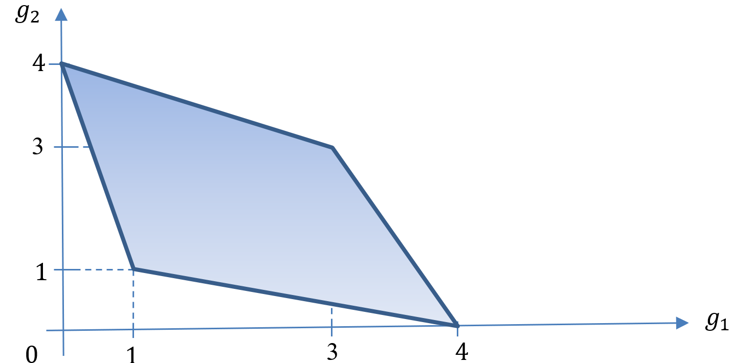
Résultats théoriques Jeux répétés infinis
 |  | Joueur 2
 |  | $$t_{2}$$ | $$c_{2}$$
Joueur 1 | $$t_{1}$$ | $$(1,1)$$ | $$(4,0)$$
 | $$c_{1}$$ | $$(0,4)$$ | $$(3,3)$$
L’ensemble des paiements réalisables du dilemme du prisonnier correspond au quadrilatère qui lie les quatre paires de paiements du jeu d’étape.

Slide 82
Résultats théoriques Jeux répétés infinis
1er « Folk theorem » : amélioration des paiements d’équilibre de Nash du jeu d’étape
Considérons un équilibre de Nash du jeu d’étape qui procure le paiement $u=\left(u_{1}, u_{2}, …, u_{n}\right)$.
Lorsque le jeu d’étape est répété un nombre infini de fois, existe-t-il un équilibre parfait en sous-jeux où chaque joueur $i∈𝒩$ obtient un paiement moyen supérieur à $u_{i}$ ?
Le théorème suivant nous assure que la réponse est affirmative, à condition que les joueurs soient suffisamment patients.

Slide 83
Résultats théoriques Jeux répétés infinis
Théorème 1 (Friedman, 1971). Soit un jeu d’étape $G$ qui admet un équilibre de Nash avec profil de paiement $u$.
$∀ v∈V$ tel que $v_{i}>u_{i}$ $∀ i∈𝒩$, $∃ \overline{δ}$ tel que
lorsque $δ_{i}$>$\overline{δ}$ $∀ i∈𝒩$, $∃$EPSJ du jeu répété infini
dont le profil de paiement actualisé moyen est $v$.
Dit autrement, lorsqu’il existe un paiement réalisable et Pareto strictement améliorant par rapport à celui de l’équilibre de Nash du jeu d’étape, alors la répétition infinie du jeu permet à des joueurs suffisamment patients d’obtenir en moyenne ce paiement à l’équilibre de l’interaction répétée.

Slide 84
Résultats théoriques Jeux répétés infinis
L’idée utilisée dans la démonstration de ce résultat est assez intuitive.
Notons $a$ l’équilibre de Nash du jeu d’étape vérifiant $g\left(a\right)=u$.
Considérons le cas le plus simple, où le paiement réalisable (candidat à l’amélioration paretienne stricte) correspond à un profil stratégique pur $a′$ du jeu d’étape
I.e., dont le paiement vérifie $g\left(a’\right)=v$.
Il suffit donc de jouer $a’$ à chaque étape pour obtenir $v$ en paiement moyen.

Slide 85
Résultats théoriques Jeux répétés infinis
Pour soutenir ce comportement à l’équilibre de l’interaction répétée, l’idée consiste ensuite à sanctionner toute déviation à l’aide de l’équilibre de Nash du jeu d’étape.
Ce dernier est donc utilisé comme punition irréversible.
Une telle stratégie est dite de type « grim trigger » (une traduction littérale pourrait être « à gâchette »).

Slide 86
Résultats théoriques Jeux répétés infinis
Formellement, selon cette stratégie, chaque joueur $i∈𝒩$ adopte le comportement suivant:
commencer par jouer $a_{i}^{′};$
à la période $t>1$, si le profil d’actions de la période $(t−1)$ est $a′$ alors jouer $a_{i}^{′}$, et jouer $a_{i}$ sinon.

Slide 87
Résultats théoriques Jeux répétés infinis
Clairement, selon cette stratégie, toute déviation déclenche une punition ad vitam æternam qui consiste à répéter l’équilibre de Nash $a$ du jeu d’étape pour toujours.
L’adoption par tous les joueurs de cette stratégie constitue un équilibre de l’interaction répétée si chaque joueur $i∈𝒩$ est suffisamment patient pour préférer percevoir $g_{i}\left(a′\right)=v_{i}$ à toutes les étapes plutôt qu’un paiement plus élevé lors d’une étape de déviation puis $g_{i}\left(a\right)=u_{i}$ à jamais ensuite.
La menace de punition amorcée à l’issue d’une déviation est parfaitement crédible puisqu’elle constitue un équilibre de Nash du jeu d’étape. D’où l’équilibre parfait en sous-jeux.

Slide 88
Résultats théoriques Jeux répétés infinis
Dans le cas plus compliqué où le paiement réalisable moyen $v$ ne peut être obtenu à chaque étape à l’aide d’une stratégie pure, la démonstration doit être adaptée.
Celle-ci procède de même lorsque $v$ correspond au paiement espéré d’une stratégie mixte du jeu d’étape, mais se complexifie lorsque cela n’est pas le cas.

Slide 89
Résultats théoriques Jeux répétés infinis
Le Théorème 1 ne nous renseigne aucunement sur la valeur du seuil $\overline{δ}$.
Q.: Comment varie $\overline{δ}$ avec:
- le gain de la meilleure déviation unilatérale;
- le gain de la coopération $a$; et
- le gain de la punition $a^{′}$ ?

Slide 90
Résultats théoriques Jeux répétés infinis
R.: $\overline{δ}$ est:
croissante du gain de la meilleure déviation unilatérale;
décroissante du gain de la coopération $a$; et
croissante du gain de la punition $a^{′}$.

Slide 91
Résultats théoriques Jeux répétés infinis
Dit autrement, pour que des comportements de coopération puissent être soutenus à l’équilibre, les joueurs doivent être d’autant plus patients que:
- ils peuvent augmenter leur gain en trahissant les autres; et
- le paiement de coopération est proche de celui de la punition.

Slide 92
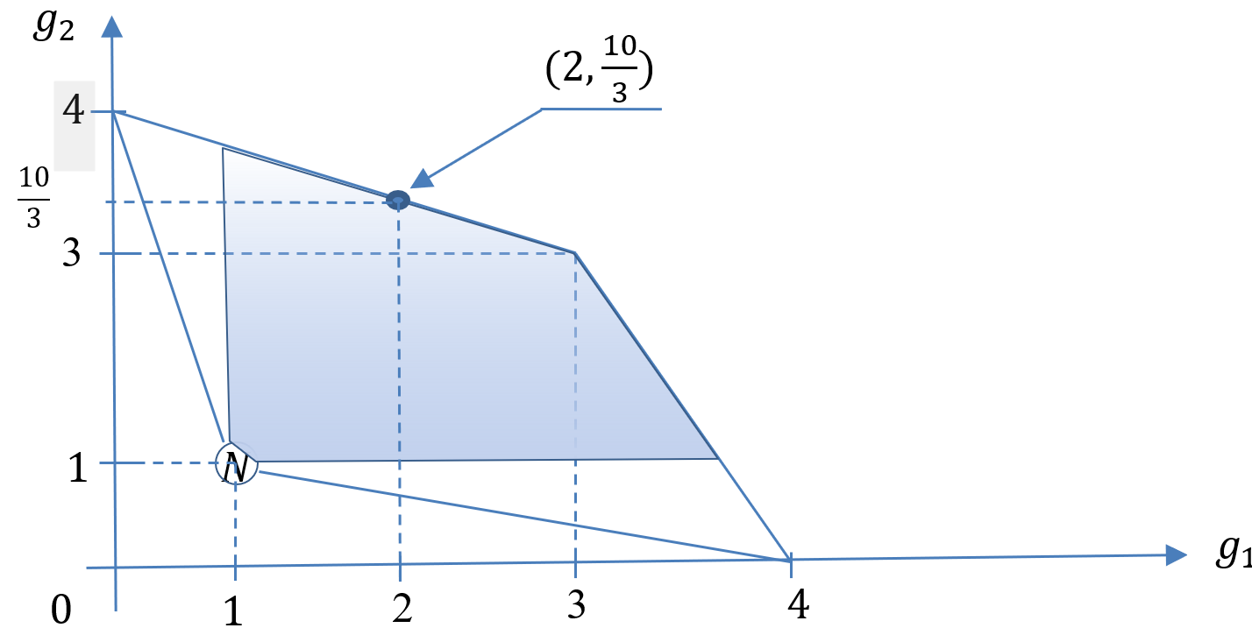
Résultats théoriques Jeux répétés infinis
Application du Théorème 1 au dilemme du prisonnier.
 |  | Joueur 2
 |  | $$t_{2}$$ | $$c_{2}$$
Joueur 1 | $$t_{1}$$ | $$(1,1)$$ | $$(4,0)$$
 | $$c_{1}$$ | $$(0,4)$$ | $$(3,3)$$
Le Théorème 1 nous assure que l’ensemble des paiements du quadrilatère bleu peuvent être soutenu à l’équilibre.
Q.: Proposez une stratégie qui permet d’obtenir le paiement $\left(2,\frac{10}{3}\right)$ en moyenne.
(On ne demande pas de vérifier que cette stratégie soutienne un équilibre)

Slide 93
Résultats théoriques Jeux répétés infinis
Application du Théorème 1 au dilemme du prisonnier.
 |  | Joueur 2
 |  | $$t_{2}$$ | $$c_{2}$$
Joueur 1 | $$t_{1}$$ | $$(1,1)$$ | $$(4,0)$$
 | $$c_{1}$$ | $$(0,4)$$ | $$(3,3)$$
R.:Le paiement $(2,\frac{10}{3})$ peut être obtenu en moyenne lorsque:
- le joueur 1 joue l’action $c_{1}$; et
- le joueur 2 sélectionne l’action $t_{2}$ avec probabilité $\frac{1}{3}$.
Le paiement espéré du joueur $1$ (resp. 2) vaut donc:
$\frac{1}{3}×0+\frac{2}{3}×3=2$(resp. $\frac{1}{3}×4+\frac{2}{3}×3=\frac{10}{3}$).

Slide 94
Résultats théoriques Jeux répétés infinis
Application du Théorème 1 au dilemme du prisonnier.
 |  | Joueur 2
 |  | $$t_{2}$$ | $$c_{2}$$
Joueur 1 | $$t_{1}$$ | $$(1,1)$$ | $$(4,0)$$
 | $$c_{1}$$ | $$(0,4)$$ | $$(3,3)$$
Q.: Proposez une stratégie qui permet d’obtenir le paiement $\left(2,2\right)$ en moyenne.
(On ne demande pas de vérifier que cette stratégie soutienne un équilibre)

Slide 95
Résultats théoriques Jeux répétés infinis
Application du Théorème 1 au dilemme du prisonnier.
 |  | Joueur 2
 |  | $$t_{2}$$ | $$c_{2}$$
Joueur 1 | $$t_{1}$$ | $$(1,1)$$ | $$(4,0)$$
 | $$c_{1}$$ | $$(0,4)$$ | $$(3,3)$$
R.:Le paiement $(2,2)$ peut être obtenu en moyenne à l’aide d’une loterie contrôlée qui invite à jouer:
- une fois sur deux la paire $(t_{1}$, $t_{2}$); et
- une fois sur deux la paire $(c_{1}$, $c_{2}$).
Le paiement espéré de chaque joueur vaut donc: $\frac{1}{2}×1+\frac{1}{2}×3=2$.
Une telle loterie peut être répliqué par une stratégie qui consiste à jouer $(t_{1}$, $t_{2}$) (resp. $(c_{1}$, $c_{2}$)) les étapes paires (resp. impaires).

Slide 96
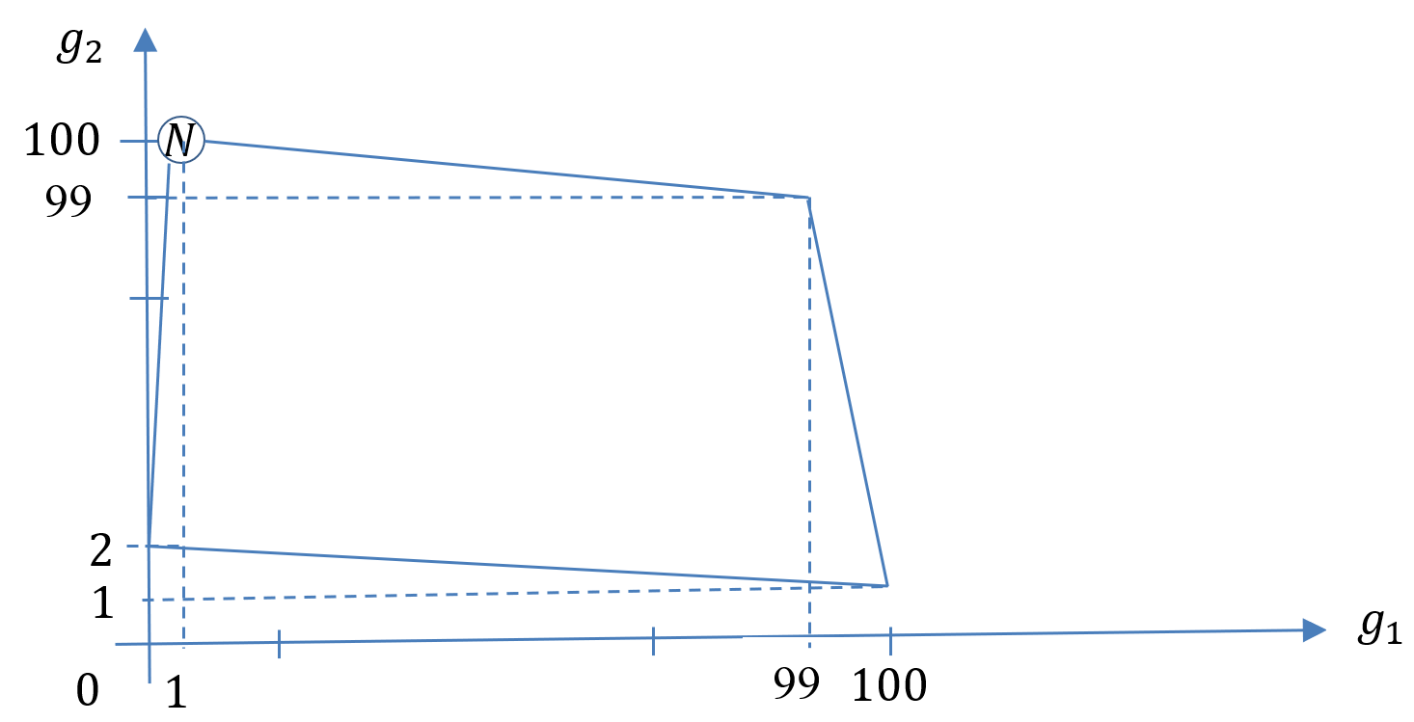
Résultats théoriques Jeux répétés infinis
Non application du Théorème 1.
 |  | Joueur 2
 |  | $$a_{2}$$ | $$b_{2}$$
Joueur 1 | $$a_{1}$$ | $$(1,100)$$ | $$(99,99)$$
 | $$b_{1}$$ | $$(0,2)$$ | $$(100,1)$$
Ce jeu d’étape possède un unique équilibre de Nash qui est Pareto optimal.
Il n’y a alors aucun candidat possible $a′$ qui soit Pareto améliorant (c’est-à-dire capable d’augmenter les paiements de tous les joueurs par rapport au paiement de l’équilibre de Nash $a$).
Problème: le paiement d’équilibre n’est pas complètement satisfaisant au regard du paiement associé à la paire d’actions $\left(a_{1},b_{2}\right)$ qui (est elle aussi Pareto-optimale mais) procure un paiement de 99 à chacun.

Slide 97
Résultats théoriques Jeux répétés infinis
Non application du Théorème 1.
 |  | Joueur 2
 |  | $$a_{2}$$ | $$b_{2}$$
Joueur 1 | $$a_{1}$$ | $$(1,100)$$ | $$(99,99)$$
 | $$b_{1}$$ | $$(0,2)$$ | $$(100,1)$$
La paire d’actions $\left(a_{1},b_{2}\right)$est-elle soutenable à l’équilibre du jeu répété infini ?
Notre prochain théorème répond par l’affirmative.
L’idée est que le joueur 1 peut encourager le joueur 2 à se coordonner sur la paire d’actions $\left(a_{1},b_{2}\right)$ en utilisant l’action $b_{1}$ comme menace de punition dans le cas de déviation du joueur 2.

Slide 98
Résultats théoriques Jeux répétés infinis
2nd « Folk theorem » : amélioration des paiements individuellement rationnels du jeu d’étape
Le second folk théorème exploite l’idée selon laquelle, pour inciter à des comportements de coopération, les joueurs peuvent utiliser d’autres punitions que celles de l’équilibre de Nash du jeu d’étape.
Ces punitions doivent tout de même satisfaire une propriété dite de « valeur minimax ».

Slide 99
Résultats théoriques Jeux répétés infinis
La valeur minimax d’un joueur est la plus petite valeur à laquelle il peut être contraint par les autres joueurs, sachant qu’il conserve une attitude de meilleure réponse.
C’est-à-dire qu’il s’agit de la pire des punitions infligées à un joueur capable de se défendre de manière optimale.
Formellement, en notant l’espérance de gain (du joueur $i$) associée à une stratégie mixte $σ$ comme $E_{σ}[g_{i}(.)]=g_{i}(σ)$, la valeur minimax du joueur $i$ s’écrit :
$${\min_{σ_{−i}}max}_{σ_{i}}g_{i}(σ_{−i},σ_{i})$$

Slide 100
Résultats théoriques Jeux répétés infinis
 |  | Joueur 2
 |  | $$a_{2}$$ | $$b_{2}$$
Joueur 1 | $$a_{1}$$ | $$(1,100)$$ | $$(99,99)$$
 | $$b_{1}$$ | $$(0,2)$$ | $$(100,1)$$
Q.: Déterminez la valeur minimax en stratégies pures du joueur 1.

Slide 101
Résultats théoriques Jeux répétés infinis
 |  | Joueur 2
 |  | $$a_{2}$$ | $$b_{2}$$
Joueur 1 | $$a_{1}$$ | $$(1,100)$$ | $$(99,99)$$
 | $$b_{1}$$ | $$(0,2)$$ | $$(100,1)$$
R.: Lorsque le joueur 2 joue l’action $a_{2}$, le joueur 1 est capable de se garantir le paiement 1 en jouant $a_{1}$.
On a donc
$$\max_{\left\{a_{1},b_{1}\right\}}g_{1}(.,a_{2})=g_{1}\left(a_{1},a_{2}\right)=1$$
De même, lorsque le joueur 2 joue l’action $b_{2}$, le joueur 1 est capable de se garantir le paiement $100$ en jouant $b_{1}$, si bien que
$$\max_{\left\{a_{1},b_{1}\right\}}g_{1}(.,b_{2})=g_{1}\left(b_{1},b_{2}\right)=100$$

Slide 102
Résultats théoriques Jeux répétés infinis
 |  | Joueur 2
 |  | $$a_{2}$$ | $$b_{2}$$
Joueur 1 | $$a_{1}$$ | $$(1,100)$$ | $$(99,99)$$
 | $$b_{1}$$ | $$(0,2)$$ | $$(100,1)$$
Ainsi, lorsque l’on restreint l’analyse aux stratégies pures, on a
$$\min_{s_{2}∈\left\{a_{2},b_{2}\right\}}\max_{s_{1}∈\left\{a_{1},b_{1}\right\}}g_{1}\left(s_{1},s_{2}\right)$$
$$=\min_{s_{2}∈\left\{a_{2},b_{2}\right\}}\left\{g_{1}\left(s_{1}\left(s_{2}\right),s_{2}\right)\right\}=min⁡\{1,100\}=1$$
où $s_{1}\left(s_{2}\right)$dénote la meilleure réponse du joueur 1 en fonction de l’action $s_{2}$ et vaut $a_{1}$si $s_{2}=a_{2}$; et $b_{1}$ sinon.

Slide 103
Résultats théoriques Jeux répétés infinis
 |  | Joueur 2
 |  | $$a_{2}$$ | $$b_{2}$$
Joueur 1 | $$a_{1}$$ | $$(1,100)$$ | $$(99,99)$$
 | $$b_{1}$$ | $$(0,2)$$ | $$(100,1)$$
Q.: Déterminez la valeur minimax en stratégies mixtes du joueur 1.

Slide 104
Résultats théoriques Jeux répétés infinis
 |  | Joueur 2
 |  | $$a_{2}$$ | $$b_{2}$$
Joueur 1 | $$a_{1}$$ | $$(1,100)$$ | $$(99,99)$$
 | $$b_{1}$$ | $$(0,2)$$ | $$(100,1)$$
R.: Le recours aux stratégies mixtes ne change rien dans cet exemple, car on a :
$$\min_{σ_{2}∈Δ(\left\{a_{2},b_{2}\right\})}\max_{σ_{1}∈Δ(\left\{a_{1},b_{1}\right\})}g_{1}\left(σ_{1},σ_{2}\right)=\min_{σ_{2}∈Δ(\left\{a_{2},b_{2}\right\})}\left\{g_{1}\left(σ_{1}^{∗}\left(σ_{2}\right),σ_{2}\right)\right\}$$
où $σ_{1}^{∗}\left(σ_{2}\right)$dénote la meilleure réponse du joueur 1 face à la stratégie $σ_{2}.$

Slide 105
Résultats théoriques Jeux répétés infinis
 |  | Joueur 2
 |  | $$a_{2}$$ | $$b_{2}$$
Joueur 1 | $$a_{1}$$ | $$(1,100)$$ | $$(99,99)$$
 | $$b_{1}$$ | $$(0,2)$$ | $$(100,1)$$
Lorsque celle-ci consiste à jouer l’action$a_{2}$avec probabilité$p_{2}$, cette meilleure réponse vaut:
- $a_{1}$(resp. $b_{1}$) si $p_{2}>\frac{1}{2}$ (resp. $p_{2}< \frac{1}{2}$); et
- prend la forme de n’importe quelle loterie sur $\{a_{1},b_{1}\}$ si $p_{2}=\frac{1}{2}.$

Slide 106
Résultats théoriques Jeux répétés infinis
 |  | Joueur 2
 |  | $$a_{2}$$ | $$b_{2}$$
Joueur 1 | $$a_{1}$$ | $$(1,100)$$ | $$(99,99)$$
 | $$b_{1}$$ | $$(0,2)$$ | $$(100,1)$$
Le programme de minimisation du joueur 2 s’écrit alors
$$\min\left\{\min_{p_{2}>\frac{1}{2}}\left\{p_{2}+99\left(1−p_{2}\right)\right\};\min_{p_{2}≤\frac{1}{2}}\left\{100\left(1−p_{2}\right)\right\}\right\}$$
$$=min\left\{\min_{p_{2}>\frac{1}{2}}\left\{99−98p_{2}\right\};\min_{p_{2}≤\frac{1}{2}}\left\{100−100p_{2}\right\}\right\}$$
$$=\min\left\{1;50\right\}=1$$

Slide 107
Résultats théoriques Jeux répétés infinis
 |  | Joueur 2
 |  | $$a_{2}$$ | $$b_{2}$$
Joueur 1 | $$a_{1}$$ | $$(1,100)$$ | $$(99,99)$$
 | $$b_{1}$$ | $$(0,2)$$ | $$(100,1)$$
Q.: Déterminez la valeur minimax (en stratégies mixtes) du joueur 2.

Slide 108
Résultats théoriques Jeux répétés infinis
 |  | Joueur 2
 |  | $$a_{2}$$ | $$b_{2}$$
Joueur 1 | $$a_{1}$$ | $$(1,100)$$ | $$(99,99)$$
 | $$b_{1}$$ | $$(0,2)$$ | $$(100,1)$$
R.: Puisque le joueur $2$ a une stratégie strictement dominante qui consiste à jouer $a_{2}$, le joueur 1 sait que cette stratégie sera utilisée comme défense.
Le joueur 1 désireux de minimiser le paiement du joueur 2 opte donc pour la punition $b_{1}$ qui procure un paiement de 2 au joueur 2.

Slide 109
Résultats théoriques Jeux répétés infinis
 |  | Joueur 2
 |  | $$a_{2}$$ | $$b_{2}$$
Joueur 1 | $$a_{1}$$ | $$(1,100)$$ | $$(99,99)$$
 | $$b_{1}$$ | $$(0,2)$$ | $$(100,1)$$
Formellement, nous avons
$$\min_{σ_{1}∈Δ(\left\{a_{1},b_{1}\right\})}\max_{σ_{2}∈Δ(\left\{a_{2},b_{2}\right\})}g_{2}\left(σ_{1},σ_{2}\right)=\min_{σ_{1}∈Δ(\left\{a_{1},b_{1}\right\})}\left\{g_{2}\left(σ_{1},a_{2}\right)\right\}$$
$$=\min_{p_{1}∈[0,1]}\left\{{100p}_{1}+2\left(1−p_{1}\right)\right\}=2.$$
où $p_{1}$dénote la probabilité avec laquelle le joueur 1 joue l’action$a_{1}$.

Slide 110
Résultats théoriques Jeux répétés infinis
Il n’est pas rationnel pour un joueur de se laisser infliger durablement un paiement inférieur à sa valeur minimax.
Nous disons qu’un vecteur de paiement ${{(π}_{i})}_{i∈𝒩}$ est (strictement) individuellement rationnel pour le joueur $i∈𝓝$, si le paiement $π_{i}$ est (strictement) supérieur à la valeur minimax du joueur $i.$
Dans le cas où cette condition est satisfaite pour tout joueur $i∈𝒩$, on dit simplement que le vecteur de paiement ${{(π}_{i})}_{i∈𝒩}$ est (strictement) individuellement rationnel.
De tels paiements Pareto dominent donc (strictement) le profil de paiement qui procure à chaque joueur sa valeur minimax.

Slide 111
Résultats théoriques Jeux répétés infinis
Une dernière notion dont nous avons besoin avant d’énoncer le théorème qui nous intéresse renvoie à des possibilités de punitions appropriées dans un cadre à trois joueurs ou plus.
L’idée est que les joueurs ont la possibilité d’infliger une punition à l’un des leurs, sans toutefois punir excessivement d’autres joueurs qui n’auraient pas dévié du chemin d’équilibre.
Plus précisément, le jeu doit permettre de récompenser, au moins à la marge, les joueurs qui infligent la sanction, sans quoi la punition est elle-même sujette à des déviations profitables.

Slide 112
Résultats théoriques Jeux répétés infinis
Pour cela, nous dirons que les joueurs n’ont pas d’intérêts identiques, si aucun joueur n’a de paiements qui peuvent s’écrire comme simple transformation affine positive de ceux d’un autre joueur.
Formellement, les joueurs n’ont pas d’intérêts identiques si pour tout $i,j∈𝒩$ il n’existe pas deux constantes α et β, avec $α>0$, telles que $g_{i}\left(.\right)=αg_{j}\left(.\right)+β$.
Un contre-exemple sera donné plus loin.

Slide 113
Résultats théoriques Jeux répétés infinis
Théorème 2 (Fudenberg et Maskin, 1986). Supposons que le jeu d’étape $G$ comprends 2 joueurs ($N=2$) ; ou davantage ($N≥3),$mais qu’aucuns joueurs n’ont d’intérêts identiques.
Lorsque $G$ est répété de manière infinie, tout paiement du jeu d’étape à la fois réalisable et strictement individuellement rationnel peut être soutenu, le long d’un chemin d’équilibre parfait en sous-jeux, comme paiement moyen du jeu répété lorsque le facteur d’escompte de chaque joueur est suffisamment proche de 1.

Slide 114
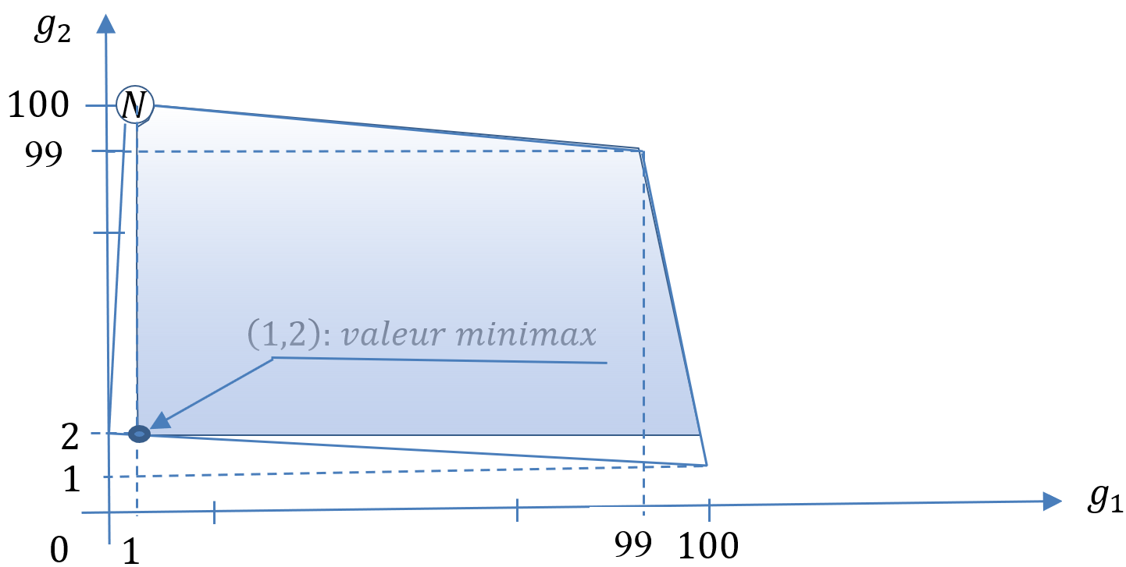
Résultats théoriques Jeux répétés infinis
Application du Théorème 2.
 |  | Joueur 2
 |  | $$a_{2}$$ | $$b_{2}$$
Joueur 1 | $$a_{1}$$ | $$(1,100)$$ | $$(99,99)$$
 | $$b_{1}$$ | $$(0,2)$$ | $$(100,1)$$
Pour soutenir le paiement d’équilibre (99, 99), il suffit de considérer une stratégie de type « grim trigger » selon laquelle chaque joueur$i∈\{1,2\}$ :
commence par jouer l’action $a_{1}$si $i=1$ (resp. $b_{2}$si $i=2$ ) ;
puis à la période $t>1$, répète l’action précédente si le profil d’actions de la période $(t−1)$ est ($a_{1},b_{2})$, et sinon joue $b_{1}$si $i=1$ (resp. $a_{2}$si $i=2$).

Slide 115
Résultats théoriques Jeux répétés infinis
Non application du Théorème 2.
 |  | Joueur 2
 |  | $$a_{2}$$ | $$b_{2}$$
Joueur 1 | $$a_{1}$$ | $$(1,0)$$ | $$(1,1)$$
 | $$b_{1}$$ | $$(0,0)$$ | $$(0,0)$$
L’ensemble des paiements strictement individuellement rationnels de ce jeu d’étape est vide.
La valeur minimax du joueur 1 est 1, et celle du joueur 2 est 0.
Il n’y a donc pas de paiement strictement individuellement rationnel.
Le jeu répété infini possède un unique paiement d’équilibre parfait en sous-jeux et celui-ci vaut $(1,1)$.

Slide 116
Résultats théoriques Jeux répétés infinis
Jeu d’étape à trois joueurs avec intérêt identiques
 |  | Joueur 2
 |  | $$a_{2}$$ | $$b_{2}$$
Joueur 1 | $$a_{1}$$ | $$1,1,1$$ | $$0,0,0$$
 | $$b_{1}$$ | $$0,0,0$$ | $$0,0,0$$
 |  | Joueur 2
 |  | $$a_{2}$$ | $$b_{2}$$
Joueur 1 | $$a_{1}$$ | $$0,0,0$$ | $$0,0,0$$
 | $$b_{1}$$ | $$0,0,0$$ | $$1,1,1$$
Joueur 3
$$a_{3} b_{3}$$
Clairement, la valeur minimax de chaque joueur est zéro.
Les joueurs 1 et 2 peuvent punir le joueur 3 en jouant la paire ($a_{1},b_{2})$ ou ($b_{1},a_{2})$.
Avec de telles paires, le choix de la matrice par le joueur 3 ne lui permet pas d’atteindre un paiement strictement positif.
De même, les joueurs 2 et 3 (resp. 1 et 3) peuvent punir le joueur 1 (resp. 2) en jouant la paire ($a_{2},b_{3})$ ou ($b_{2},a_{3})$ (resp. ($b_{1},a_{3})$ ou ($a_{1},b_{3})$).

Slide 117
Résultats théoriques Jeux répétés infinis
Jeu d’étape à trois joueurs avec intérêt identiques
 |  | Joueur 2
 |  | $$a_{2}$$ | $$b_{2}$$
Joueur 1 | $$a_{1}$$ | $$1,1,1$$ | $$0,0,0$$
 | $$b_{1}$$ | $$0,0,0$$ | $$0,0,0$$
 |  | Joueur 2
 |  | $$a_{2}$$ | $$b_{2}$$
Joueur 1 | $$a_{1}$$ | $$0,0,0$$ | $$0,0,0$$
 | $$b_{1}$$ | $$0,0,0$$ | $$1,1,1$$
Joueur 3
$$a_{3} b_{3}$$
Or ces actions de punitions ne peuvent être jouées conjointement.
Elles sont mutuellement exclusives puisqu’il n’existe pas de triplets ($x_{1},x_{2},x_{3})$ tels que :
- la paire ($x_{2},x_{3})$ inflige au joueur 1 sa valeur minimax ;
- ($x_{1},x_{3})$ inflige au joueur 2 sa valeur minimax ; et
- ($x_{1},x_{2})$ inflige au joueur 3 sa valeur minimax.

Slide 118
Résultats théoriques Jeux répétés infinis
Jeu d’étape à trois joueurs avec intérêt identiques
 |  | Joueur 2
 |  | $$a_{2}$$ | $$b_{2}$$
Joueur 1 | $$a_{1}$$ | $$1,1,1$$ | $$0,0,0$$
 | $$b_{1}$$ | $$0,0,0$$ | $$0,0,0$$
 |  | Joueur 2
 |  | $$a_{2}$$ | $$b_{2}$$
Joueur 1 | $$a_{1}$$ | $$0,0,0$$ | $$0,0,0$$
 | $$b_{1}$$ | $$0,0,0$$ | $$1,1,1$$
Joueur 3
$$a_{3} b_{3}$$
En particulier, partant de $x_{1}=a_{1}$, infliger une punition au joueur 3 requiert ${x_{2}=b}_{2}$, ce qui implique de sélectionner tout à la fois ${x_{3}=a}_{3}$ pour punir le joueur 1 et ${x_{3}=b}_{3}$ pour punir le joueur 2, ce qui est impossible. On obtient une contradiction similaire en partant de $x_{1}=b_{1}$.
On peut montrer qu’il n’existe aucun équilibre parfait en sous-jeux qui procure un paiement moyen inférieur à ¼ quand bien même ce paiement peut être obtenu dans le jeu d’étape à l’aide de stratégies mixtes (voir Fudenberg et Maskin (1986), page 543).

Slide 119
Jeux répétés Plan
Introduction
La résolution du dilemme du prisonnier
Le dilemme du prisonnier répété un nombre fini de fois
Qu’est-ce qu’un jeu répété un nombre infini de fois ?
Construction du jeu répété
Jeu d’étape
Répétition du jeu d’étape
Stratégies du jeu répété
Paiement escompté
Concept de solution
Résultats théoriques
Principe de déviation en un coup
Jeux répétés finis
Jeux répétés infinis
Application à l’économie industrielle
Collusion en prix au sein d’un duopole

Slide 120
Application à l’économie industrielle Collusion en prix au sein d’un duopole
Concurrence à la Bertrand répétée
$𝒩=\left\{1,2\right\}$
$S_{i}=ℝ_{+}$, $i∈𝒩$
Firmes identiques (même facteur d’escompte $δ$, même coût marginal constant $c$,…)
Le jeu est répété $T$ fois.
À la période $t∈\{1, 2, …, T\}$, lorsque le duopole opte pour une paire de prix $\left(p_{i,t},p_{j,t}\right)∈ℝ_{+}^{2}$, on note $π_{i}\left(p_{i,t},p_{j,t}\right)$ le profit de l’entreprise $i$.
Sur le long terme, la valeur actualisée des profits de l’entreprise $i$ s’écrit :
$$\sum_{t=1}^{T}{δ^{t−1}π_{i}\left(p_{i,t},p_{j,t}\right)}$$

Slide 121
Application à l’économie industrielle Collusion en prix au sein d’un duopole
À la date $t$, l’histoire des actions passées s’écrit
$$H_{t}=\left((p_{1,1},p_{2,1});{(p}_{1,2},p_{2,2});…;(p_{1,t−1},p_{2,t−1)}\right)∈ℝ_{+}^{2(t−1)}$$
Chaque histoire $H_{t}$ définie un nouveau jeu $G(H_{t})$ qui démarre en $H_{t}$.
La stratégie (pure) de l’entreprise $i$ est une fonction
$σ_{i,t}$ : $ℝ_{+}^{2(t−1)}→$ $ℝ_{+}$
$H_{t}$ $→$ $σ_{i,t}\left(H_{t}\right)=p_{i,t}$
Le profil stratégique ${{(σ}_{i,t},σ_{j,t})}_{t∈\{1, 2, …, T\}}$ est un équilibre parfait en sous-jeux si pour toute histoire $H_{t}$, le profil stratégique ${(σ_{i,t}\left(H_{t}\right), σ_{j,t}\left(H_{t}\right))}_{t∈\{1, 2, …, T\}}$ est un équilibre de Nash du jeu $G(H_{t})$.

Slide 122
Application à l’économie industrielle Collusion en prix au sein d’un duopole
Résultat: Absence de collusion en prix lorsque l’interaction est finie
Supposons que T est fini.
Méthode d’induction à rebours.
À la dernière période du jeu, les actions passées n’ont aucun impact sur le profit de dernière période.
chaque firme $i∈\{1,2\}$ tente de maximiser son profit « statique » $π_{i}\left(p_{i,T},p_{j,T}\right)$ étant donné le prix de son concurrent $p_{j,T}$.
chaque entreprise pratique un prix qui égalise le coût marginal de production.
À l’avant-dernière période, tout se passe comme s’il s’agissait de la dernière période, car les profits futurs (ceux de la dernière période) ne dépendent pas, en vertu du raisonnement qui précède, de l’histoire des coups passés.
Il n’y a donc de collusion en prix à aucune période.

Slide 123
Application à l’économie industrielle Collusion en prix au sein d’un duopole
Résultat: Collusion en prix lorsque l’interaction est infinie
Supposons que T est infini.
Méthode d’induction à rebours ne s’applique plus.
Appliquons nos deux folk théorèmes.
L’ensemble des paiements réalisables est donné par l’enveloppe convexe des paiements du jeu d’étape.
Le profit maximum qu’une firme peut obtenir dans le jeu d’étape est ce que nous appelons le profit de monopole, noté $π^{m}$.

Slide 124
Application à l’économie industrielle Collusion en prix au sein d’un duopole
Le profit minimum qu’une firme peut obtenir dans le jeu d’étape est négatif, et est noté $π^{−}$.
Il correspond à une couverture maximale du marché pour un prix de vente nul.
La perte par unité vendue est celle du coût de production, identifié ici par le coût marginal $c$.
Ce profit a donc pour valeur le coût de production marginale multiplié par la taille de la demande lorsque le bien est distribué gratuitement.
Il ne dépend pas du prix pratiqué par la concurrence, à condition que ce prix reste positif de sorte que le bien ne soit distribué gratuitement que par une seule firme qui couvre tout le marché.
La concurrence réalise alors un profit nul.
On a $π^{−}=π_{i}\left(p_{i}=0,p_{j}>0\right)$, avec $i,j∈\{1,2\}$.

Slide 125
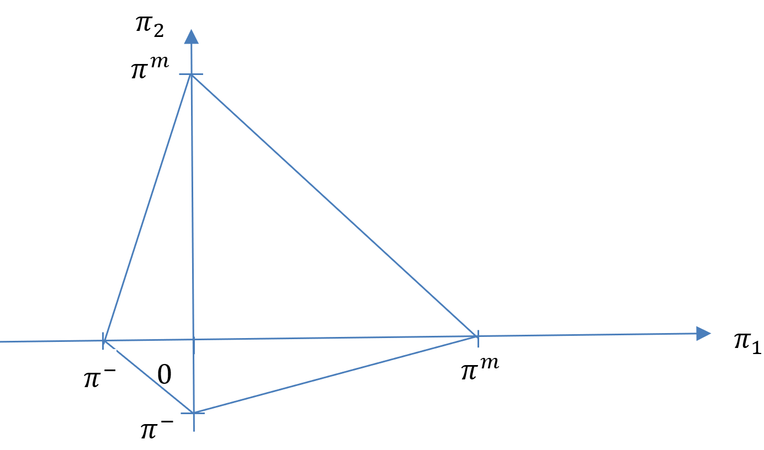
Application à l’économie industrielle Collusion en prix au sein d’un duopole
L’ensemble des paiements réalisables illustré dans le repère ${(π}_{1},π_{2})$, inclut le quadrilatère reliant les quatre paires de paiements $(π^{m},0)$, $(π^{−},0)$, $({0,π}^{m})$, et $(0,π^{−})$.
Par ailleurs, il n’y a pas de paiements réalisables en-dehors de ce quadrilatère puisque pour tout profit de marché $π∈[π^{−},π^{m}]$, le vecteur de paiement du duopole s’écrit soit $(π,0)$ ou $(π,0)$ selon l’identité de la firme qui couvre de manière exclusive le marché, soit $(\frac{π}{2},\frac{π}{2})$ dans le cas d’une couverture commune, ce qui correspond à une combinaison convexe des deux paiements de couverture exclusive.

Slide 126
Application à l’économie industrielle Collusion en prix au sein d’un duopole
Application du Théorème 1
Le jeu d’étape possède un unique équilibre de Nash: les deux entreprises tarifent au niveau de leur coût marginal de production, supposé identique.
A l’équilibre du jeu d’étape les profits sont nuls pour chaque entreprise (paradoxe de Bertrand).
Soit $a′=\left(a_{1}^{′}, a_{2}^{′}\right)$ un profil stratégique qui procure un profit espéré strictement positif à chaque firme.
Par exemple, $a′$ correspond à une collusion à tarification symétrique, qui prend la forme d’une paire d’actions ${(p}_{1},p_{2})=(\overline{p},\overline{p})$, avec $\overline{p}∈]c,p^{m}]$, où $p^{m}$ dénote le prix de monopole.
Ou encore, $a′$ prend la forme d’une loterie contrôlée qui consiste à jouer à pile ou face qui des deux firmes laisse à l’autre une position de monopole lors de la prochaine période, de sorte que le profit espéré de chaque période soit de $\frac{π^{m}}{2}$.

Slide 127
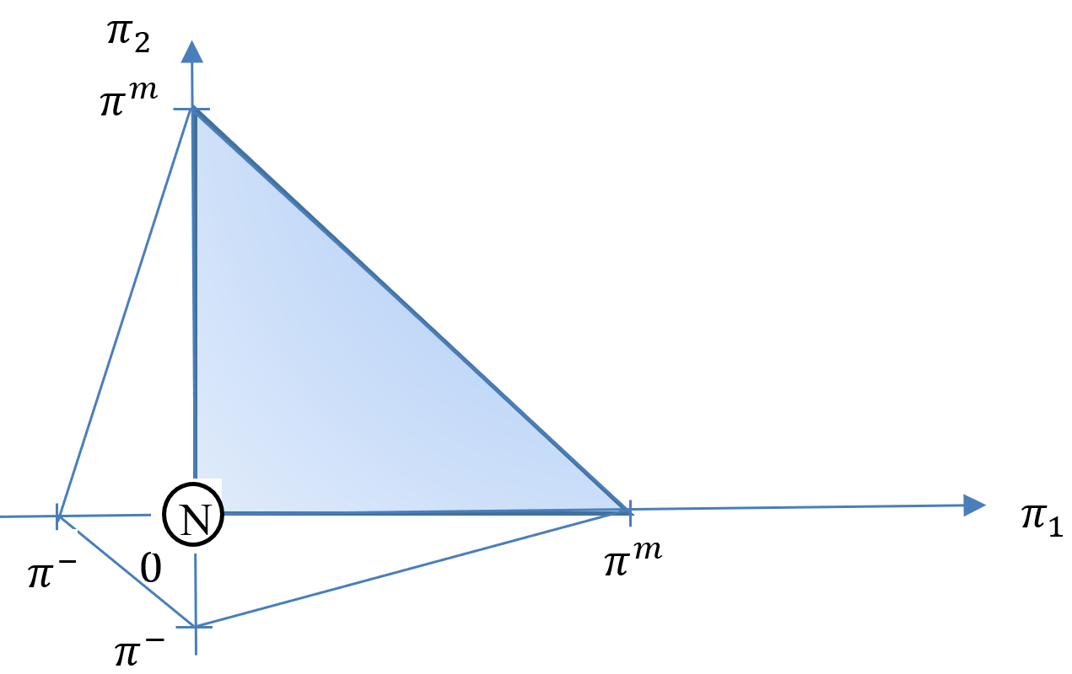
Application à l’économie industrielle Collusion en prix au sein d’un duopole
Par application du Théorème 1, $∃ \overline{δ}∈$[0,1] au-delà duquel il existe un équilibre parfait en sous-jeux qui consiste à jouer $a′$ à chaque période le long du chemin d’équilibre.
Les paiements correspondants sont ceux grisés:

Slide 128
Application à l’économie industrielle Collusion en prix au sein d’un duopole
Le plus faible facteur d’escompte $\overline{δ}$ s’obtient par recours à une stratégie de type «grim trigger » qui utilise une punition maximale en cas de déviation du chemin d’équilibre.
Cette punition consiste à tarifer au coût marginal de sorte à anéantir toute possibilité de profits positifs dans le futur.
Dans le cas particulier d’une collusion à tarification symétrique, l’écriture de cette stratégie que l’on compare aux meilleures déviations profitables possibles renvoie à un facteur d’escompte minimal $\overline{δ}=\frac{1}{2}$ (voir Application numérique 3.8).
Cette loterie est « contrôlée » dans le sens où le résultat du tirage aléatoire est observé par les deux joueurs, qui décident en conséquence quelle paire d’actions jouer.
Le support de cette loterie peut s’écrire $\left\{{(p}_{1}=p^{m},p_{2}>p^{m}\right);{(p}_{1}>p^{m},p_{2}=p^{m})\}$.

Slide 129
Application à l’économie industrielle Collusion en prix au sein d’un duopole
Application du Théorème 2
Nous avons d’ores et déjà caractérisé l’ensemble des paiements réalisables.
Il nous reste à identifier l’ensemble des paiements individuellement rationnels.
Clairement, la valeur minimax de chaque firme correspond au profit nul.
L’ensemble de paiements individuellement rationnels correspond donc à tout paiement positif.
Par application du Théorème 2, lorsque les firmes sont suffisamment patientes (i.e., $δ$proche de 1) toute paire ($π_{1},π_{2})$telle que
$π_{1}+π_{2}≤π^{m}$, $π_{1}>0$ et $π_{2}>0$
peut être soutenue à l’équilibre (parfait en sous-jeux) comme paire de paiements moyens du jeu répété.

Slide 130
Application à l’économie industrielle Collusion en prix au sein d’un duopole
Il n’est pas surprenant que les Théorèmes 1 et 2 produisent ici les mêmes résultats.
Car le paiement de l’unique équilibre de Nash du jeu d’étape correspond à la valeur minimax de chaque firme.
C’est-à-dire que ces deux théorèmes formulent des possibilités d’amélioration de paiements à l’équilibre par rapport à deux points de référence qui dans ce cas précis concordent :
- paiement nul de l’équilibre de Nash pour le Théorème 1; et
- paiement nul de la valeur minimax pour le Théorème 2.

